Slide 1

INVESTIGACIÓN Y DESARROLLO EN
INTELIGENCIA ARTIFICIAL
Dennis Núñez Fernández

Slide 2


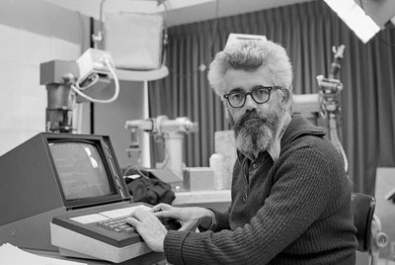
Introducción a la Inteligencia Artificial
En 1956, John McCarthy acuñó la expresión «inteligencia artificial», y la definió como «la ciencia e ingenio de hacer máquinas inteligentes, especialmente programas de cómputo inteligentes».

Slide 3
Introducción a la Inteligencia Artificial

Slide 4
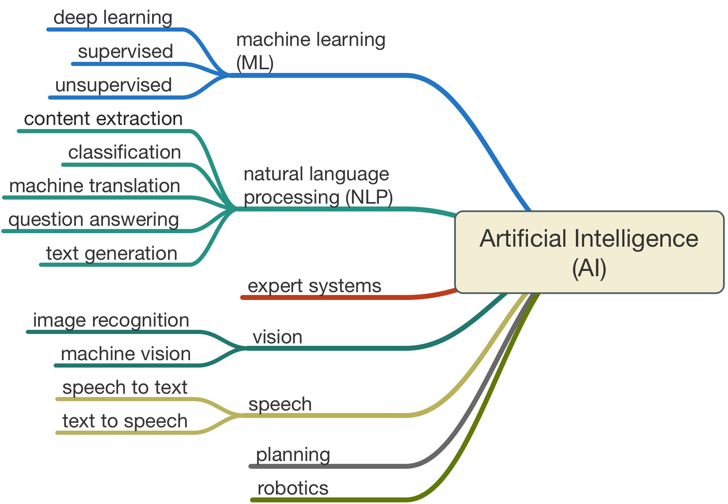
Introducción a la Inteligencia Artificial

Slide 5
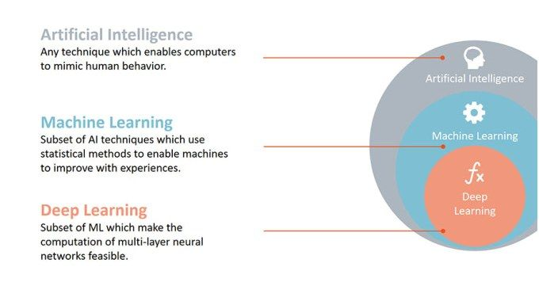
Introducción a la Inteligencia Artificial

Slide 6

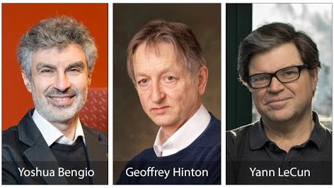
Introducción a la Inteligencia Artificial
A.M. Turing Award Winners by Year: https://amturing.acm.org/byyear.cfm

Slide 7
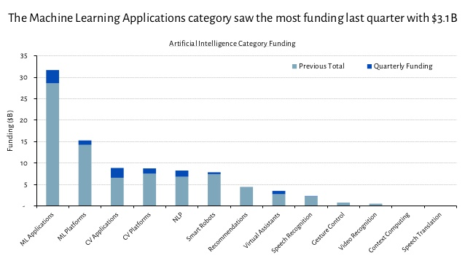
Introducción a la Inteligencia Artificial

Slide 8
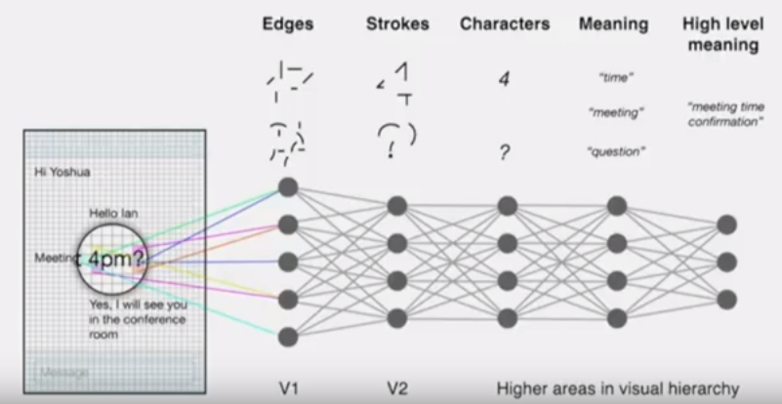
Introducción a la Inteligencia Artificial

Slide 9
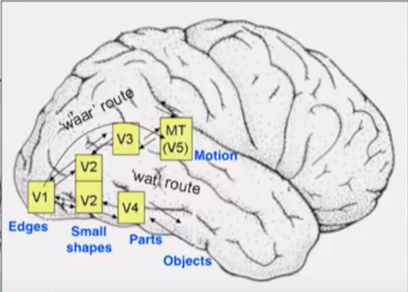
Introducción a la Inteligencia Artificial

Slide 10
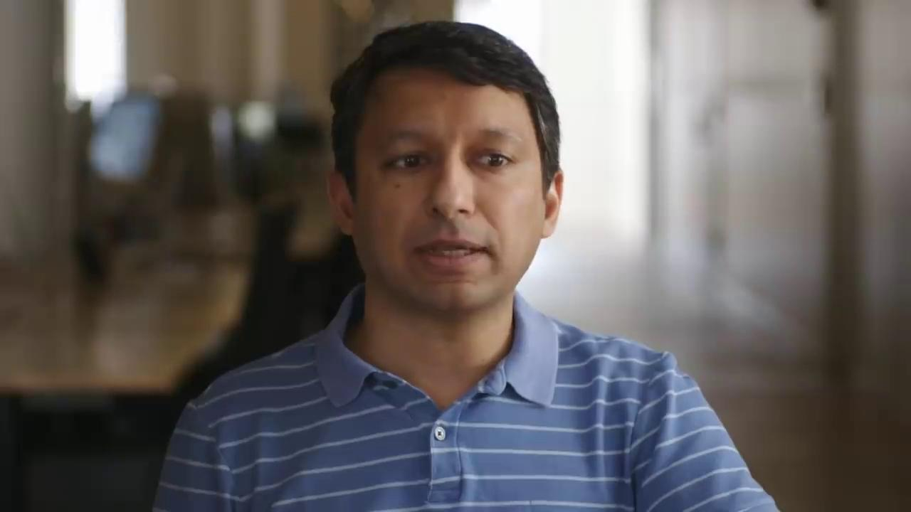
Introducción a la Inteligencia Artificial

Slide 11
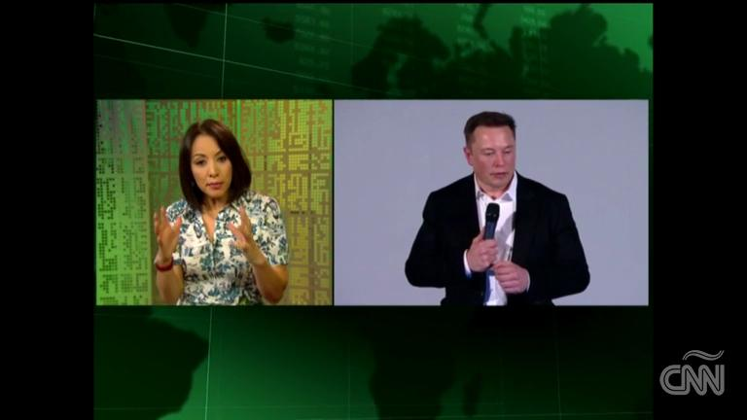
Introducción a la Inteligencia Artificial

Slide 12
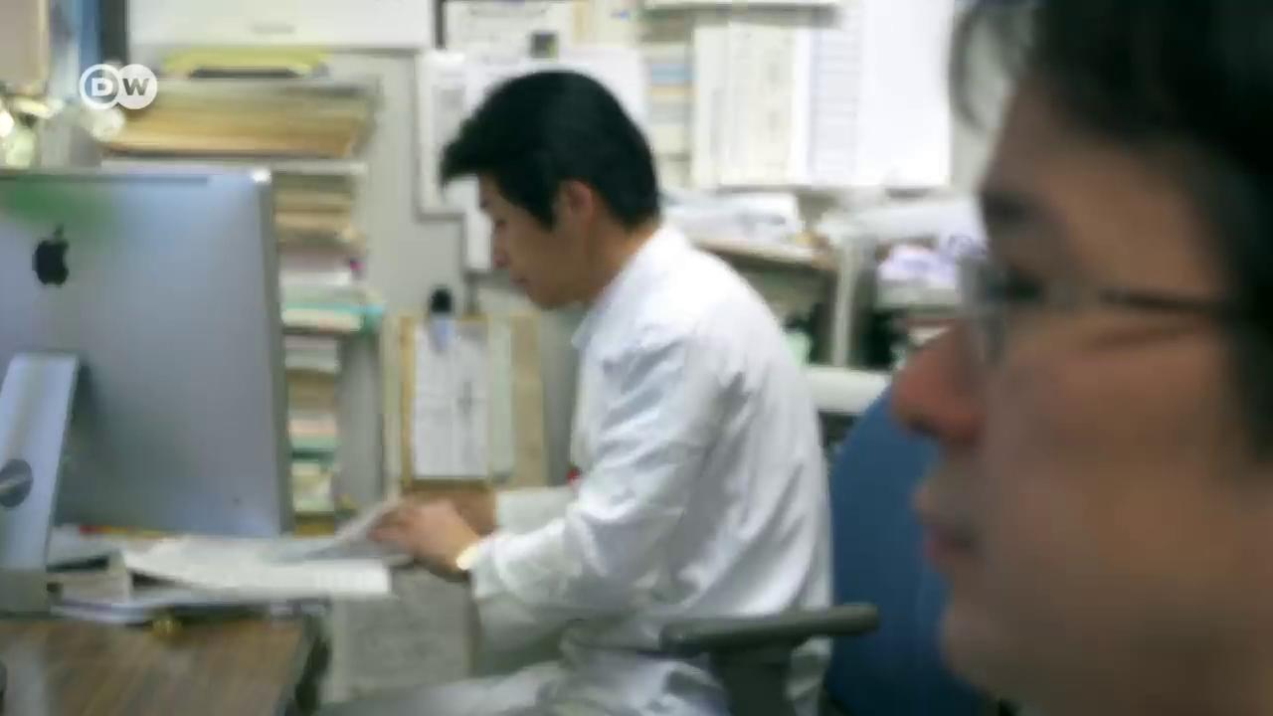
Introducción a la Inteligencia Artificial

Slide 13
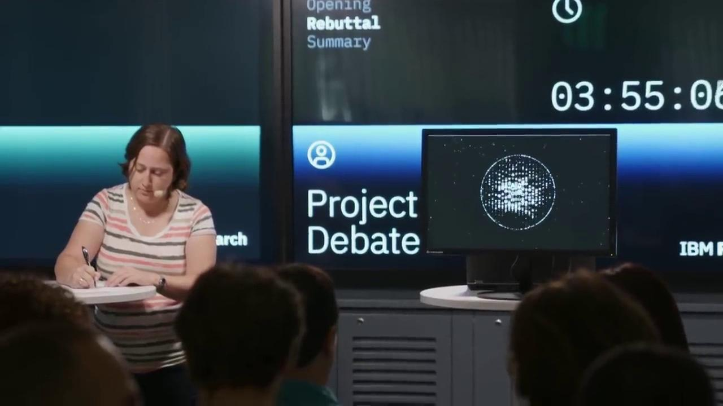
Introducción a la Inteligencia Artificial

Slide 14
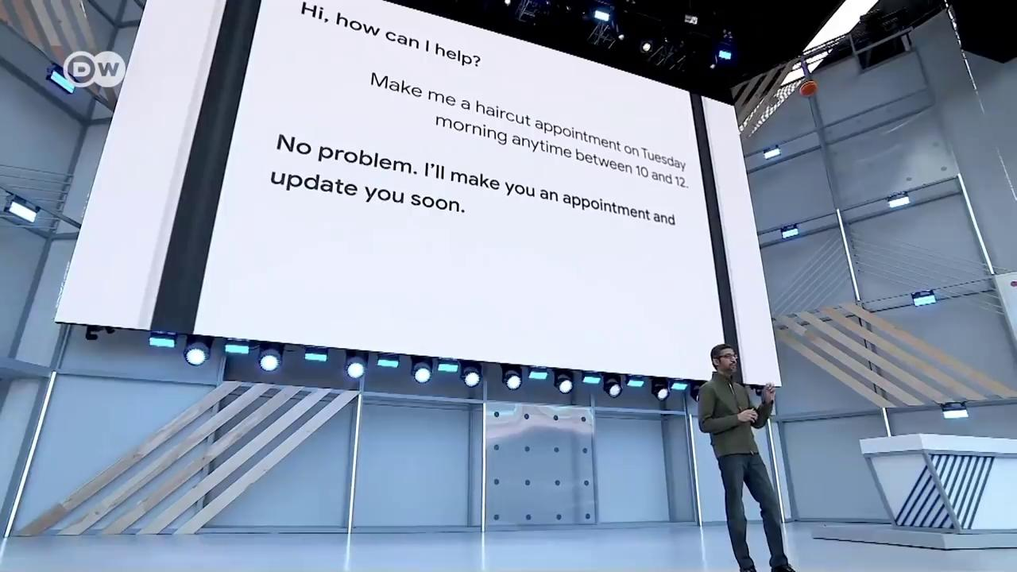
Introducción a la Inteligencia Artificial

Slide 15

Estado del Arte
- “Redes Generativas Adversariales”, 2014. [Paper link]

Slide 16
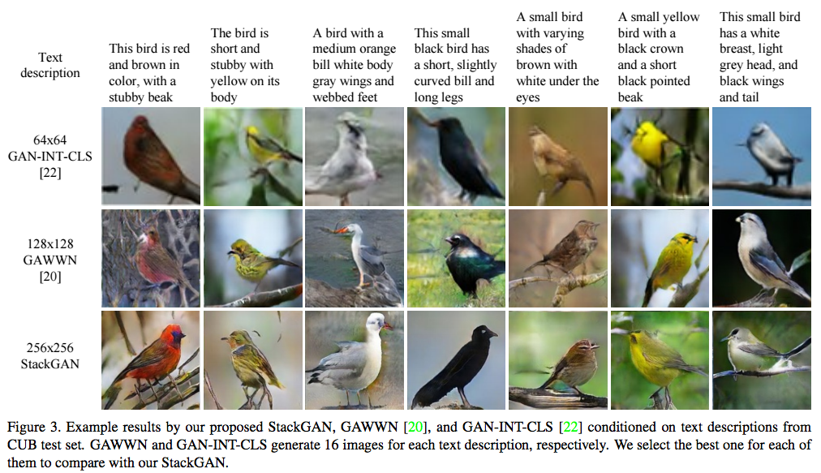
Estado del Arte
- “Redes Generativas Adversariales”, 2014. [Paper link]

Slide 17
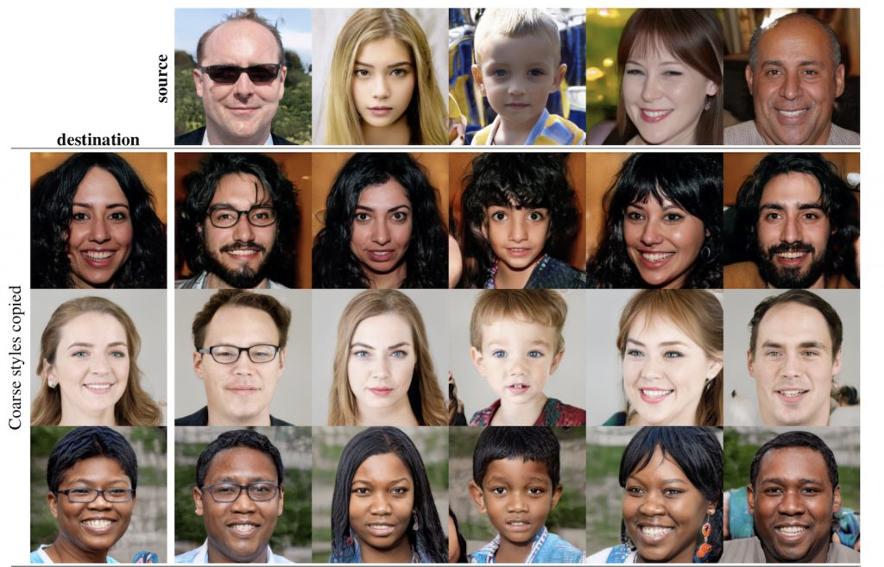
Estado del Arte
- “Redes Generativas Adversariales”, 2014. [Paper link]

Slide 18
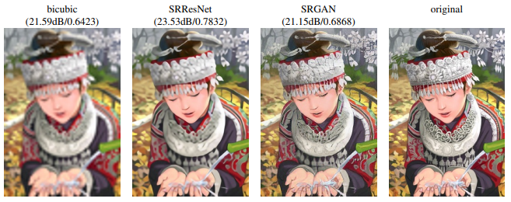
Estado del Arte
- “Súper Resolución Foto-Realista de una sola imagen usando una Red Adversarial Generativa”, 2016. [Paper link]

Slide 19
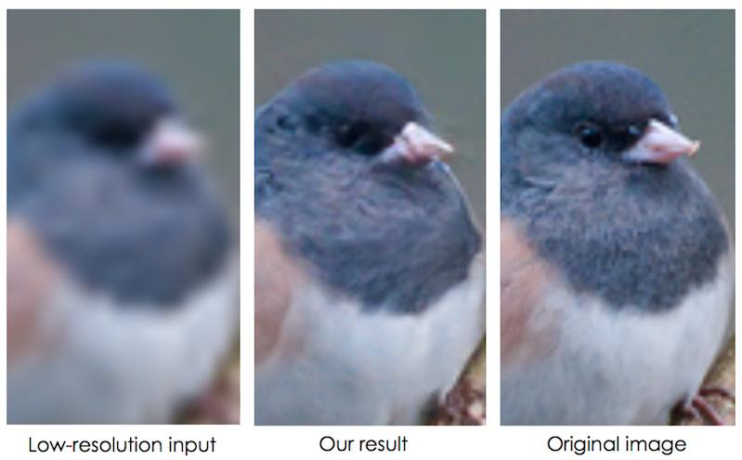
Estado del Arte
- “Súper Resolución Foto-Realista de una sola imagen usando una Red Adversarial Generativa”, 2016. [Paper link]

Slide 20
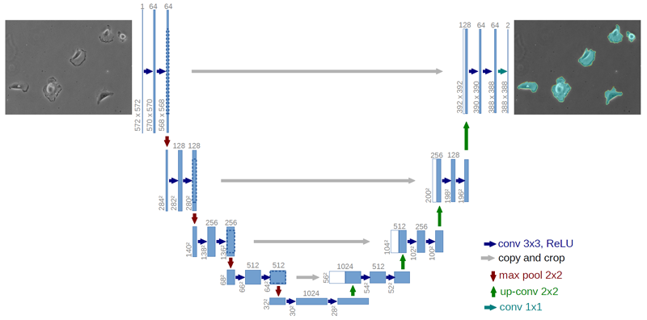
Estado del Arte
- “U-Net: Redes convolucionales para la segmentación biomédica de imágenes”, 2015. [Paper link]

Slide 21
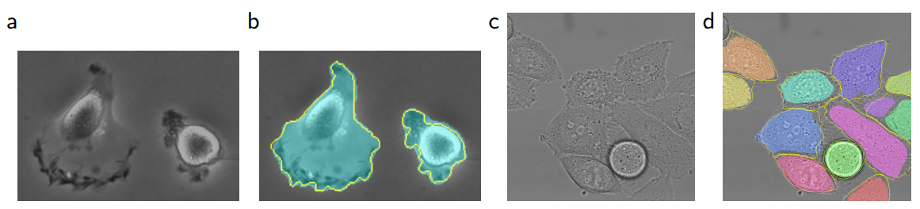
Estado del Arte
- “U-Net: Redes convolucionales para la segmentación biomédica de imágenes”, 2015. [Paper link]

Slide 22
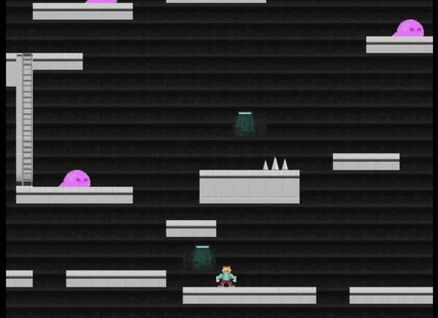
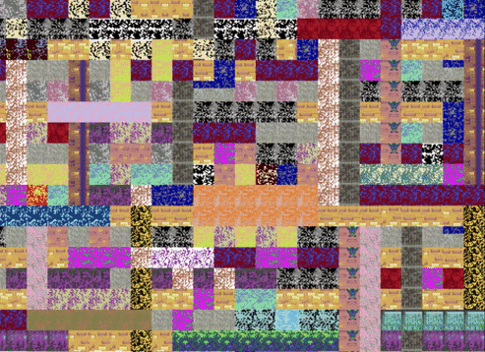
Estado del Arte
- “Investigando los antecedentes Humanos para jugar videojuegos”, 2018. [Paper link]
Juego humano en la versión original del juego Juego humano en la versión del juego sin ningún objeto previo

Slide 23
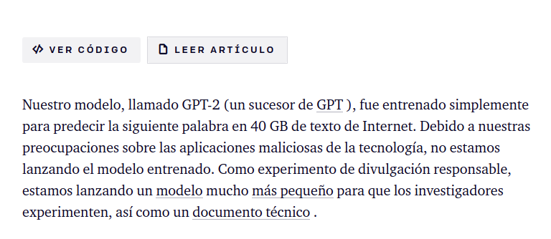
Estado del Arte
- “Los modelos lingüísticos son sistemas de aprendizaje multitarea no supervisados”, 2019. [Paper link]

Slide 24
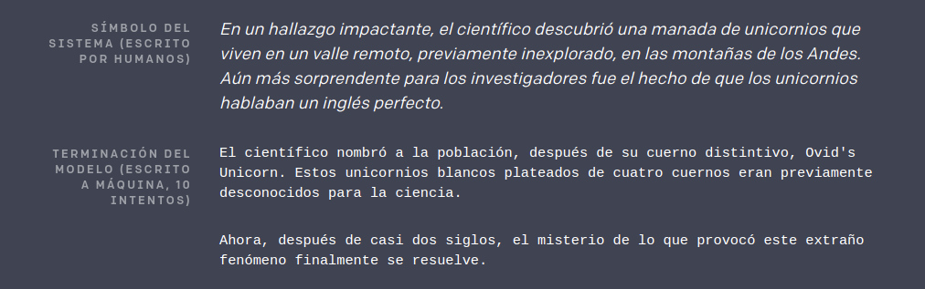
Estado del Arte
- “Los modelos lingüísticos son sistemas de aprendizaje multitarea no supervisados”, 2019. [Paper link]

Slide 25
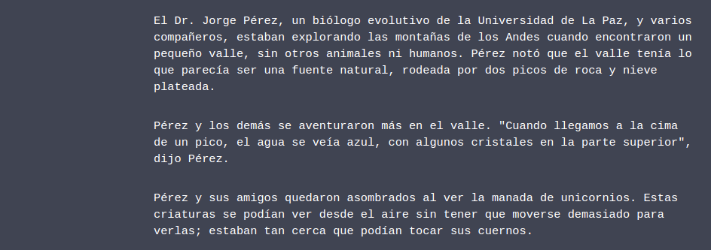
Estado del Arte
- “Los modelos lingüísticos son sistemas de aprendizaje multitarea no supervisados”, 2019. [Paper link]

Slide 26
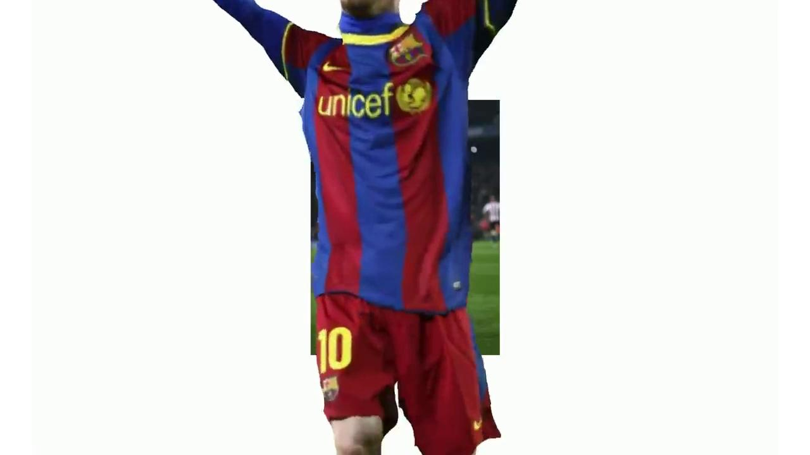
Estado del Arte
- “Foto Despierta: Animación de personajes en 3D a partir de una sola foto”, 2018. [Paper link]

Slide 27
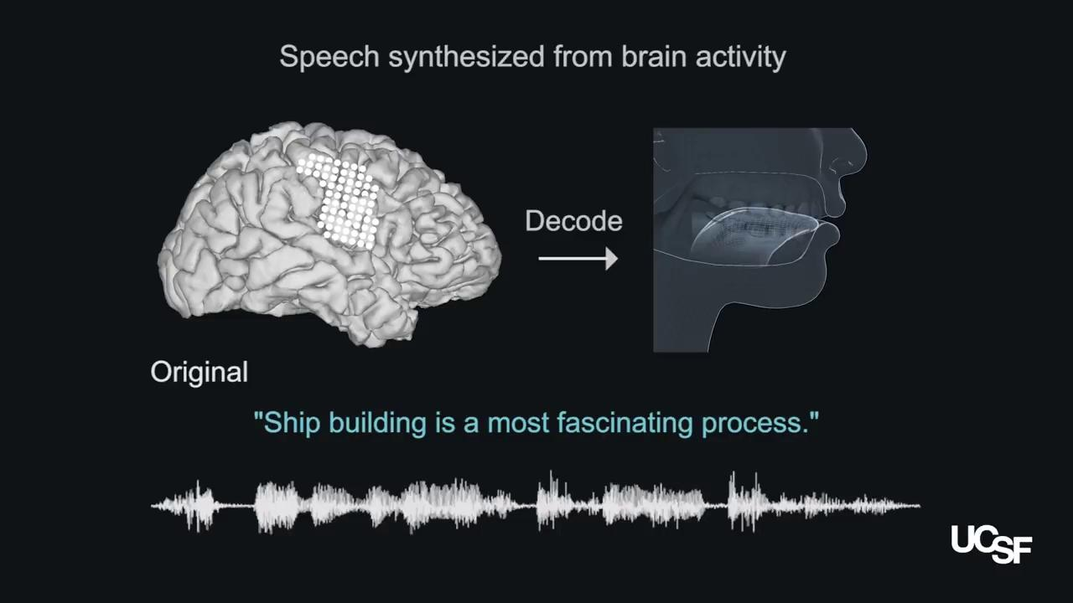
Estado del Arte
- “Síntesis del habla a partir de la decodificación neuronal de las frases pronunciadas”, 2019. [Paper link]

Slide 28
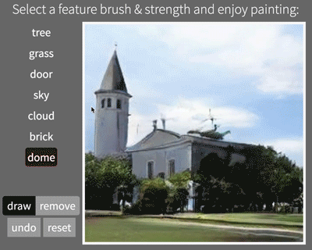
Estado del Arte
- “Disección de GAN: Visualización y comprensión de las redes adversarias generativas”, 2019. [Paper link]

Slide 29

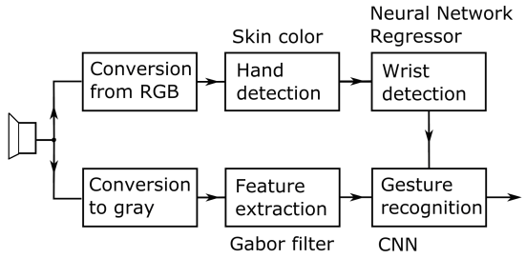
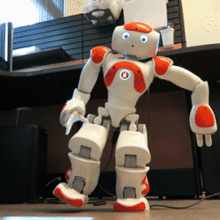
Investigación en AGH UST, Polonia
- “Reconocimiento de la postura de la mano usando una red neuronal convolucional”, book chapter at CIARP 2017 (Chile) and conference poster at ICML 2019 (USA). [Springer link]

Slide 30
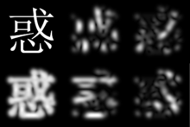
Investigación en AGH UST, Polonia
- “Reconocimiento de la postura de la mano usando una red neuronal convolucional”, book chapter at CIARP 2017 (Chile) and conference poster at ICML 2019 (USA). [Springer link]

Slide 31
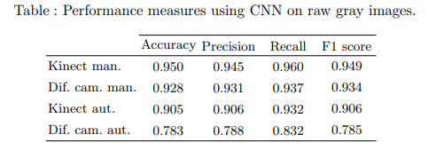
Investigación en AGH UST, Polonia
- “Reconocimiento de la postura de la mano usando una red neuronal convolucional”, book chapter at CIARP 2017 (Chile) and conference poster at ICML 2019 (USA). [Springer link]

Slide 32
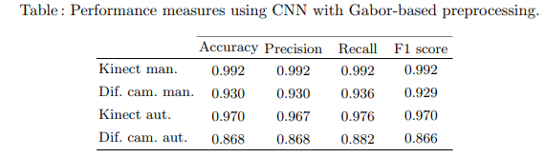
Investigación en AGH UST, Polonia
- “Reconocimiento de la postura de la mano usando una red neuronal convolucional”, book chapter at CIARP 2017 (Chile) and conference poster at ICML 2019 (USA). [Springer link]

Slide 33

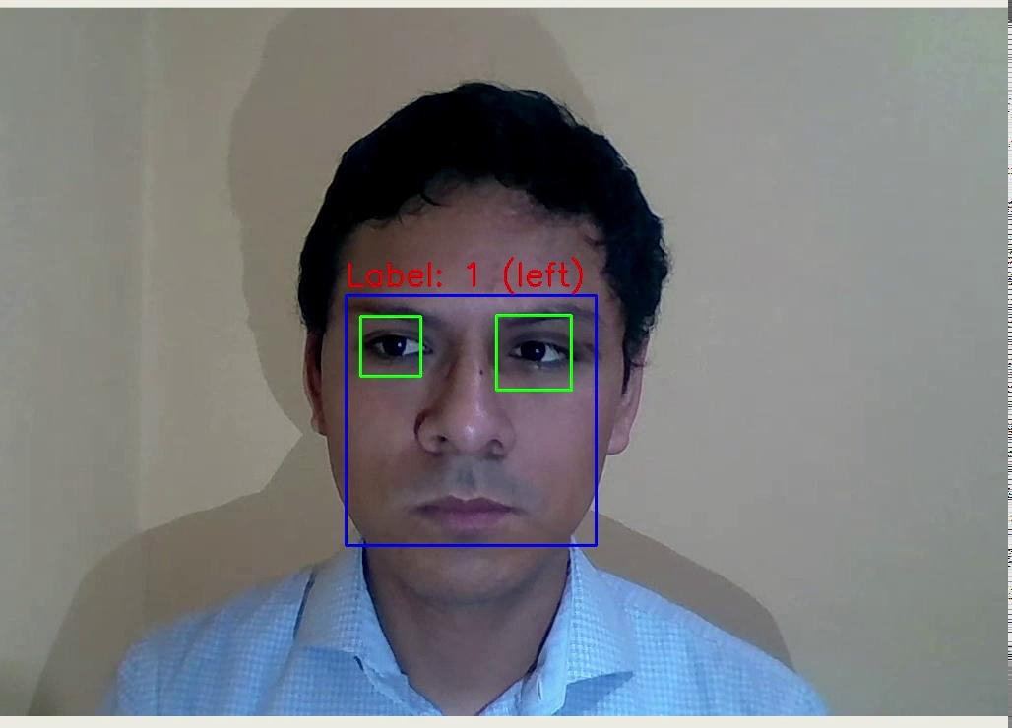
Investigación en la UPCH, Perú
- Predicción de la dirección de la mirada utilizando redes neuronales profundas para el diagnóstico del autismo

Slide 34
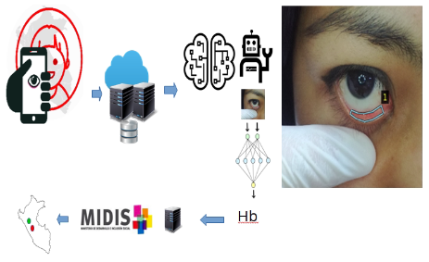
Investigación en la UPCH, Perú
- Predicción de anemia basado en la conjuntiva ocular mediante Inteligencia Artificial

Slide 35
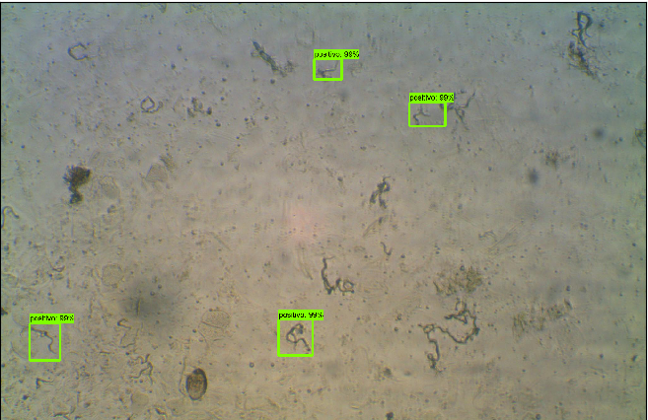
Investigación en la UPCH, Perú
- Predicción de tuberculosis mediante el aprendizaje profundo a través de imágenes de microscopía sin lente

Slide 36
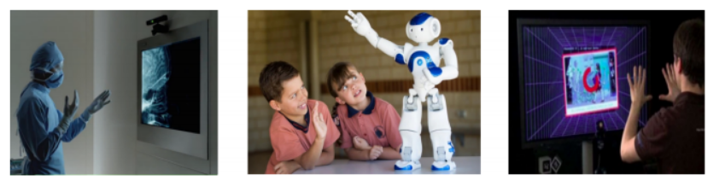
Otros de mis proyectos ...
- “Desarrollo de una interfaz de control basada en gestos de la mano utilizando Deep Learning”, SIMBig, Agosto 2019. [GitHub code]

Slide 37
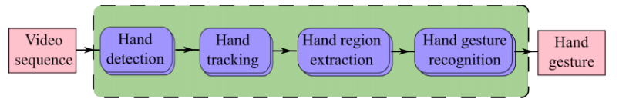
Otros de mis proyectos ...
- “Desarrollo de una interfaz de control basada en gestos de la mano utilizando Deep Learning”, SIMBig, Agosto 2019. [GitHub code]

Slide 38
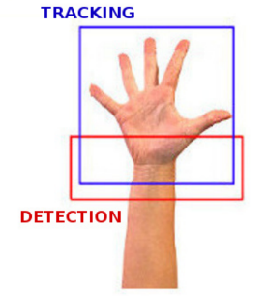
Otros de mis proyectos ...
- “Desarrollo de una interfaz de control basada en gestos de la mano utilizando Deep Learning”, SIMBig, Agosto 2019. [GitHub code]

Slide 39
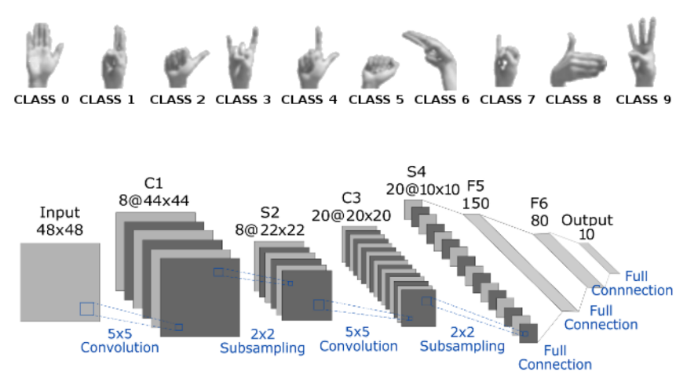
Otros de mis proyectos ...
- “Desarrollo de una interfaz de control basada en gestos de la mano utilizando Deep Learning”, SIMBig, Agosto 2019. [GitHub code]

Slide 40
Otros de mis proyectos ...
- “Desarrollo de una interfaz de control basada en gestos de la mano utilizando Deep Learning”, SIMBig, Agosto 2019. [GitHub code]

Slide 41
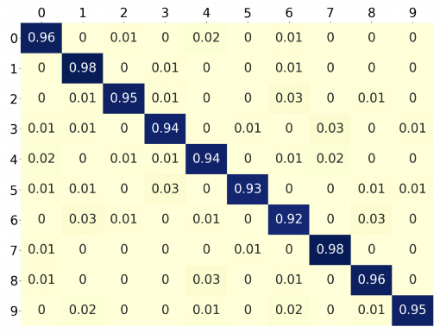
Otros de mis proyectos ...
- “Desarrollo de una interfaz de control basada en gestos de la mano utilizando Deep Learning”, SIMBig, Agosto 2019. [GitHub code]
Predichos
Accuracy: 95.09%
F1 score: 95.12%.
Reales

Slide 42
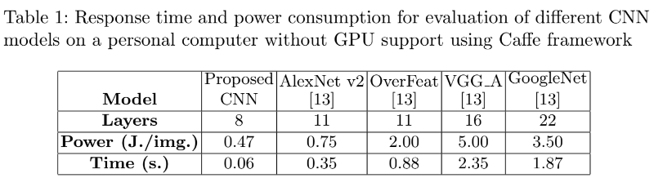
Otros de mis proyectos ...
- “Desarrollo de una interfaz de control basada en gestos de la mano utilizando Deep Learning”, SIMBig, Agosto 2019. [GitHub code]

Slide 43
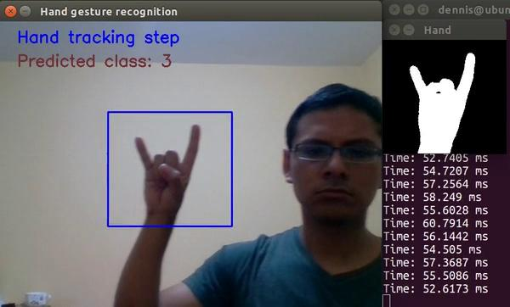
Otros de mis proyectos ...
- “Desarrollo de una interfaz de control basada en gestos de la mano utilizando Deep Learning”, SIMBig, Agosto 2019. [GitHub code]

Slide 44
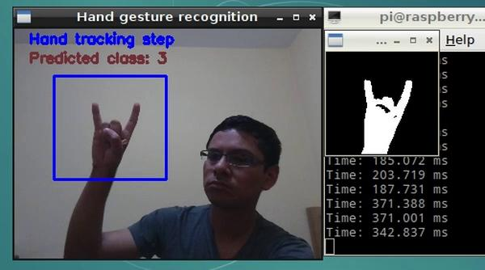
Otros de mis proyectos ...
- “Desarrollo de una interfaz de control basada en gestos de la mano utilizando Deep Learning”, SIMBig, Agosto 2019. [GitHub code]

Slide 45
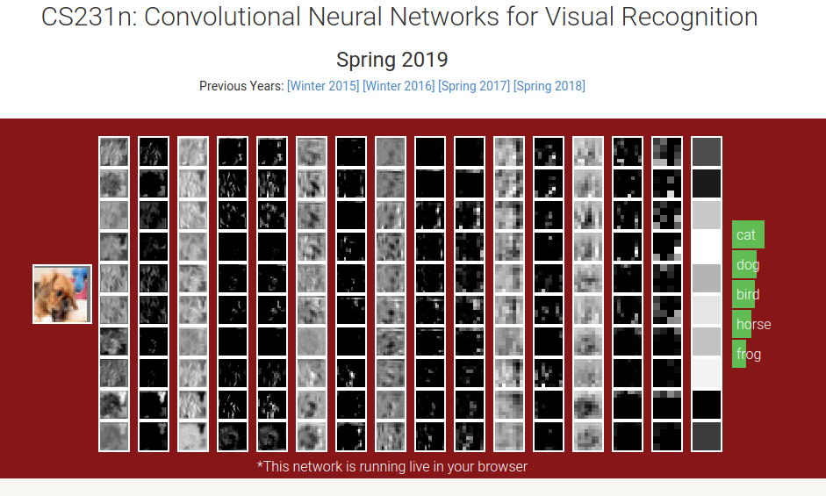
Dónde comenzar?
http://cs231n.stanford.edu/

Slide 46




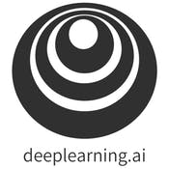

Dónde aprender más?

Slide 47






Herramientas
- Para principiantes: Keras
- Para producción/investigación: Tensorflow
- Para investigación: PyTorch
- Para producción en AWS: MXNet
- Para producción en Azufre: CNTK
- Para desarrolladores de Java: DL4J

Slide 48
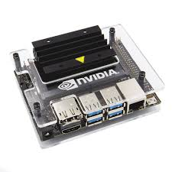
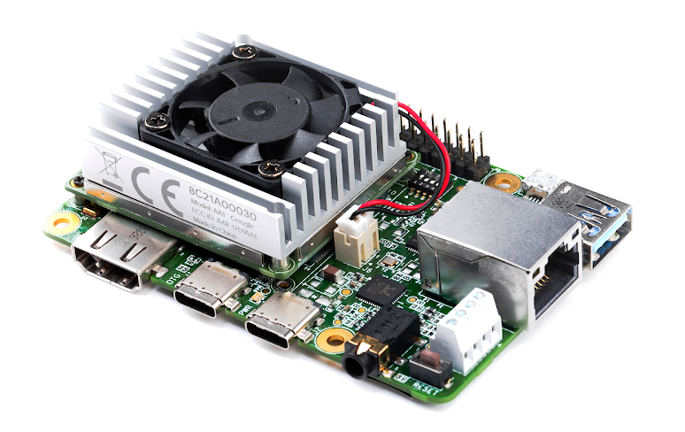
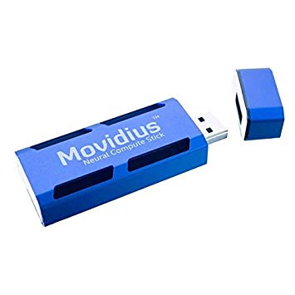
Herramientas para AI en Sistemas Embebidos
Jetson Nano
Coral TPU
Movius USB stick

Slide 49




Congresos relacionados a AI
- Perú

Slide 50


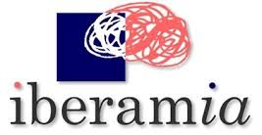
Congresos importantes
- Iberoamérica

Slide 51




Congresos importantes
- A nivel mundial

Slide 52
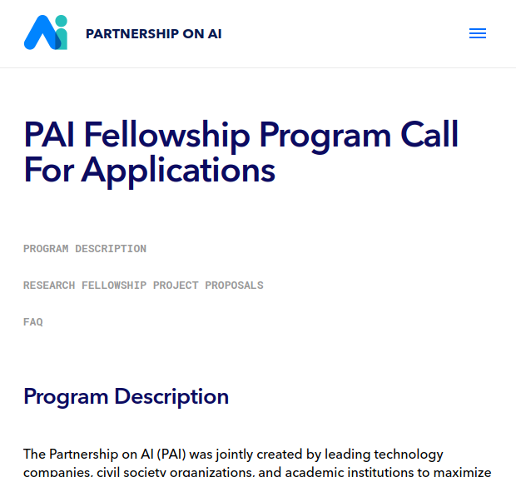
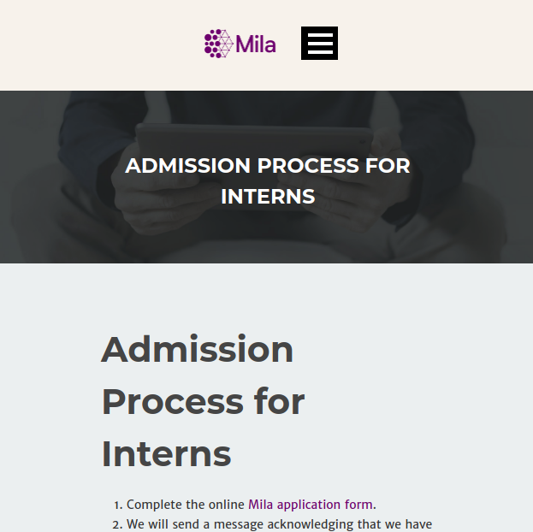
Oportunidades!

Slide 53


Oportunidades!

Slide 54


Oportunidades!

Slide 55
Recursos útiles!
- Repo para papers con código. Con puntuación. Actualizado semanalmente. [Link].
- UCI Machine Learning Repository Content (bases de datos para tus experimentos). [Link].
- Laboratorios de AI en todo el mundo. [Link].
- Awesome Deep Vision (GitHub repo). [Link].
- Deep Learning Projects at CS230 Deep Learning, Stanford. [Link].
- Nvidia GPU Grant Program. [Link].
- Uso libre del Supercomputador MANATI, Perú. [Link].
- Recursos de mi página web. [Link].

Slide 56
“Nuestra inteligencia es lo que nos hace humanos, y la IA es una extensión de esa cualidad” – Yann LeCun
MUCHAS GRACIAS!!!

Slide 57

Mas información...
Dennis Núñez Fernández
Asistente de Investigación
Universidad Peruana Cayetano Heredia
Email: dennishnf@gmail.com
Website: dennishnf.bitbucket.io
Google Scholar: QQTBnmMAAAAJ
GitHub: dennishnf
Twitter: dennishnf

